Slide 1
Оптимізація

Slide 2
Чому оптимізувати?
Коли ми підвищуємо роздільну здатність/resolution, наша програма здіснюється дуже повільно
Ми тільки малюємо в буфері з розміром 300х300
Багато речей, які ми будемо оптимізувати, допоможуть нам зрозуміти як здійснюється код у GPU, та будуть схожі до того, що GPU виконує
Тема оптимізації рідко добре вивчається, і в Інтернеті є багато дезінформації та поганих порад
Люди часто кажуть не оптимізувати, тому що це «неважливо»
Пояснюють багато стандартів писання коду, які створюють повільний код
Більшість програм є певно в 100-1000x повільніші ніж вони можуть бути
Часто буває навіть гірше

Slide 3
Стратегії оптимізації
1) Ми можемо спробувати кілька речей і побачити чи програми швидше здійснюється
Зазвичай ми знаємо, де наша програма повільна
Ми можемо спробувати кілька трюків, які можуть зробити програму швидшою
2) Ми можемо використовувати інструменти, щоб спробувати проаналізувати, чому наша програма працює повільно, і використовувати цю інформацію для оптимізації
Набагато кращий метод зрозуміти, що требра робити
Потрібно трохи більше знання, але це не дуже складно!
Більшість людей просто не намагаються

Slide 4
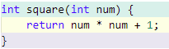
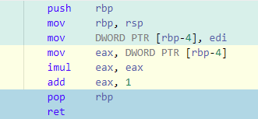
Мова Асемблера
Коли ми компілюємо наш код, ми перекладаємо його з нашої мови високого рівня на те, що CPU може безпосередньо зрозуміти та виконати
Цей код називаємо мову асемблера/assembly code
Кожна архітектура СPU має різні мови асемблера
Ми будемо переходити мову асемблера x86-64
Мова асемблера містить «прості» інструкції, які комп’ютер знає, як виконувати, які отримують/повертають значення через регістри/registers
Це код, який ми хочемо оптимізувати, оскільки він насправді виконується
Компіляція
Інструкція навантаження
Множення чілих чисел
Додавання чілих чисел
Інструкції
Аргументи

Slide 5
Мова Асемблера
r9 це де ми зберігаємо результата операції, але також вхідний аргумент
r10 це вхідний аргумент
У C++ ми можемо створити стільки змін скільки нам потрібно, для зберігання та обчислення
У асемблері всі змінні повинні зберігатися в регістрах, і ми маємо лише невелику кількість їх
Зазвичай це число між 16 та 64 для поточних CPUs
Усі регістри мають фіксовану кількість бітів
Вони не мають типу, можемо застосовувати цей сам регістер для додавання чілого числа та ділення float числа
add r9, r10
r9 = r9 + r10
imul r8, r9
r8 = r8 * r10
mov r9, DWORD PTR[r8]
r9 = r8*
Інтерпретуємо r8 як вказівник, і читаємо память з його адреси

Slide 6
Мова Асемблера - Регістри
64 біти
В x86-64, програма має тільки 16 регістів для обчислення
Ми можемо розглядати регістр як 32-бітне значення, використовуючи його 32-бітну версію
Інструкції з 32bit аргументів будуть обчислювати операції у 32 bits
32bit додавання/множення/ділення/… чілих чисел
Що станеться, коли закінчаться регістри? Наші функції в C++ можуть містити сотні змінних
32 біти
rax
eax
rbx
ebx
rcx
ecx
rdx
edx
rsi
esi
rdi
edi
rbp
ebp
rsp
esp
r8
r8d
r9
r9d
...
...
r15
r15d

Slide 7
Мова Асемблера – Стек Викликів
У цьому випадку ми зберігаємо додаткові регістри в пам’яті у стеку викликів
Коли нам потрібно значення регістра, ми завантажуємо його із стеку та перезаписуємо вільний регістр
...
rbp
Не має стільки регістрів, треба одного зберігати у стеку викликів
add r15, r10
mov r16, r15

Slide 8
Мова Асемблера – Стек Викликів
Компілятор вже це робить! Ми не вибираємо як змінні будуть збереженні у регістрах
Якщо нам потрібно зменшити кількість регістрів, які записують свої значення в стеку, ми можемо досягти цього опосередковано, зменшивши кількість застосованних змінних/значень у нашій функції
...
rbp
r13
8 байти
rbp
add r15, r10
Зберігаємо регістр r13 у стеку
mov DWORD PTR[rbp-8],r13
mov r13, r15
imul r8, r13
mov r13, DWORD PTR[rbp-8]
...

Slide 9
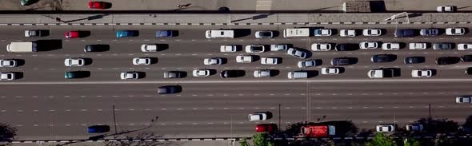
Терміни Оптимізації
Б
А
Виконання деяких інструкцій асемблера може зайняти більше часу, ніж інші
Час, необхідний для виконання інструкції, вимірюється в тактових/clocks або циклах/cycles
За останні 10 років комп’ютери виконували частоту 3-5Ghz за секунду
Це означає що комп’ютер може виконувати 3-5 мільйонів інструкці асемблера за секунду!
Час, необхідний для виконання однієї інструкції називається латентність/latency
Середня кількість інструкцій, які ми виконуємо за певний проміжок часу, називається пропускна здатність/bandwidth
Час, протягом якого один автомобіль переїде від А до Б, є латентність
Середня кількість автомобілів, які переїжджають від А до Б, є пропускною здатністю

Slide 10
Модель комп’ютерного виконання
Кожна стрілка вказує на операцію, на яку потрібно затратити час, тому це не робиться миттєво
Писання Память/
Memory Writer
АЛП/ALU
Instruction
Instruction
Отримання інструкцій/
Instruction Fetcher
Дешифратор Інструкцій/
Instruction Decoder
Вибірка Параметрів/
Fetch parameters
Реєстратор/Register Writer
Копіювання/Copy Unit
Instruction
PC
Instruction
Instruction
Розгалуження/Branching
...
Пам’ять/Memory
RAX
RBX
RCX
...

Slide 11
Інструменти профілювання
Нам потрібен спосіб збору даних, щоб знати, яка частина комп’ютера працює повільно, і що нам потрібно оптимізувати
Інструмент який отримує нам цю дану називається Профайлер/Profiler
Комп’ютери виконують мільйони операцій на секунду, і отримання інформації про кожну виконану інструкцію буде дуже повільним
Теперішні профайлери є «статистичними»
Періодично (раз на 1ms) вони зупиняють вашу програму та читають дані про те, як вона виконується в цей момент
Ці дани зберігаються в hardware registers/регістрів
Потім вони відновлюють вашу програму та роблять те саме ще через 1ms
Через деякий час буде багато даних, які профайлер зможе обробити, щоб зрозуміти, як виконувався ваш код
Оскільки профайлери працюють таким чином, вони не є 100% точними, але зазвичай ми можемо зрозуміти, як правильно інтерпретувати дані

Slide 12
Інструменти профілювання
Ми можемо використовувати багато профайлерів:
Visual Studio Profiler
AMD uProf (лише AMD CPUs)
Intel VTune (лише Intel CPUs)
…
Я буду застосовувати Visual Studio Profiler та AMD uProf, але також буду пояснювати як Intel VTune працює, та подібності між ним та AMD uProf

Slide 13
Queue Live Coding

Slide 14
Результат Профілювання
Ми побачили багато даних, отриманих у результаті профілювання, багато з яких для нас є незрозумілими
Нашою найповільнішою функцією є DrawTriangle, решта програми неважлива, і нам не потрібно на ній тепер зосереджуватися
Було кілька лічильників, які ми хочемо краще зрозуміти:
CPI, IPC (чому результат був червоним)
STLI_OTHER
RETIRED_BR_INSTR, RETIRED_BR_INST_MISP, …
L1_DC_ACCESSES, L1_DC_MISSES, ...

Slide 15
Конвеєр команд
Конвеєр інструкцій/Instruction Pipelining — це метод прискорення виконання інструкції, при якому виконання інструкції поділяється на менші частини; ці частини можемо розпаралелювати між інструкціями
Менші частини, на які ми розбиваємо наше виконання, називаються стадії конвеєра/pipeline stages
Ми вже знаємо, що інструкції мають різні стадії виконання:
Отримання інструкцій/Instruction Fetching
Дешифратор інструкцій/Instruction Decoding
Вибірка параметрів/Parameter fetching
Виконання інструкції/Instruction Execution
Пам'ять/Реєстр або Memory/Register
Всі ці частини виконання можуть бути різними стадіями конвеєра

Slide 16


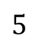


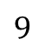
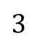
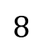
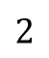

Немає конвеєра команд
За 10 циклів нам вдалося виконати лише 2 інструкції
Instruction Fetching:
Instruction Decoding:
Parameter Fetching:
Instruction Execution:
Memory/Register Write:
$$0$$
$$1$$
$$2$$
$$3$$
$$4$$
$$5$$
$$6$$
$$7$$
$$8$$
$$9$$
Цикл/Cycle

Slide 17
Конвеєр команд
Instruction Fetching:
Instruction Decoding:
Але ми виконали 4 інструкції за 7 циклів. Після початкової затримки наша пропускна здатність дорівнює до 1 інструкції на такт (5x прискорень!)
Parameter Fetching:
Instruction Execution:
Memory/Register Write:
Наша латентність ще дорівнює 5 циклам
$$0$$
$$1$$
$$2$$
$$3$$
$$4$$
$$5$$
$$6$$
$$7$$
Цикл/Cycle

Slide 18
Стадії конвеєра – залежності виконання
Теоретично це звучить чудово, але що відбувається, коли 2 інструкції мають залежність між собою?
Коли це трапляється, наш конвеєр має зупинятися та чекати результату інструкції A, перш ніж Б зможе пройти весь конвеєр
Б ще може бути дешифратований, але ми не можемо отримати всі параметри або виконати його
Якщо ми зможемо зробити наш код менш залежним, ми уникнемо подібних випадків і отримаємо більшу пропускну здатність інструкцій нашого CPU!
Instruction A
y = x + 1
Instruction Б
z = y + x
Б залежить від результату A

Slide 19
Стадії конвеєра – залежності виконання
y = x + 1
z = y + x
...
Instruction Fetching:
Instruction Decoding:
Із зупинкою ми бачимо, що у нас більше немає доброго перекриття виконання інструкцій
Parameter Fetching:
Instruction Execution:
Memory/Register Write:
Нам потрібно дочекатися завершення виконання червоної інструкції, щоб повністю виконати синю
Червона інструкція написала свої результати, синя інструкція може отримати свої параметри
$$0$$
$$1$$
$$2$$
$$3$$
$$4$$
$$5$$
$$6$$
$$7$$
Цикл/Cycle

Slide 20
Стадії конвеєра – затримки латентності
Ми також можемо мати подібні затримки, якщо інструкція вимагає дуже багато часу для виконання
Дотепер ми припускали, що всі інструкції займають однаковий час у Instruction Execution
На жаль, це неправда, виконання багатьох математичних інструкцій може зайняти більше одного циклу
Додавання/Віднімання/Множення ~ 1clk
Ділення ~ 10clks
Квадратний корінь ~ 20clks
Sin/Cos ~ 50clks
Читання RAM ~200-400clks

Slide 21
Стадії конвеєра
Завдяки цій інформації ми вже можемо зрозуміти деякі результати нашого профілювання!
CPI – clocks per instruction/такти за інструкцією
Це справді тільки рахує середню кількість тактів, щоби інструкція перейшла стадію Instruction Execution
Чим більше це число, то тим менша пропускна здатність інструкцій у нашій програмі
IPC – instructions per clock/інструкції за тактом
У наших прикладах ми припускаємо, що ми можемо виконати лише 1 інструкцію за такт, але процесори мають інші оптимізації, щоб іноді досягати ~4instr/clk у найкращому випадку
STLI_OTHER – store-load conflict/конфлікт зберігання-завантаження
Виникає, коли інструкція чекає на результат однієї або кількох попередніх інструкцій, і не може конвеєрувати ефективно

Slide 22
Стадії конвеєра – переходи
Інструкція Переходу
Instruction Fetching:
B
Instruction Decoding:
B
У нас в конвеєрі ще є інструкції. Ми не знаємо де у коді ми будемо перескакувати аж поки не обчислимо вираз у переході
Parameter Fetching:
B
Instruction Execution:
B
Memory/Register Write:
B
$$0$$
$$1$$
$$2$$
$$3$$
$$4$$
$$5$$
$$6$$
$$7$$
Цикл/Cycle

Slide 23
Стадії конвеєра – переходи
Чи це означає, що якщо є умовний перехід або цикл у коді, то конвеєр мусить просто чекати аж поки всі інструкції не закінчаться?
Ні, CPUs пробують розв’язувати цю проблему, застосовуючи модуль передбачення переходів/branch predictor
Ідея в тому, щоб CPU вгадав, куди піде гілка
Якщо ми вгадаємо правильно, ми продовжуємо виконання без змін і не мусимо чекати на інструкції у конвеєрі
Якщо ми вгадаємо неправильно, нам доведеться видалити всі інструкції, які ми завантажили в конвеєр і почати виконання з правильного розташування інструкцій
У більшості випадків процесори можуть передбачати розгалуження з точністю >95%, але якщо ваш код здійснюється випадково, ви отримаєте точність ~50%

Slide 24
Стадії конвеєра – переходи
Ми передбачаємо, де наш код продовжить виконання
Instruction Fetching:
B
Тепер ми знаємо, чи ми правильно передбачили чи ні
Instruction Decoding:
B
Якщо ми правильно вгадали, то можемо далі виконувати без змін ☺
Parameter Fetching:
B
Instruction Execution:
B
Якщо ми передбачили неправильно, ми повинні видалити всі ці інструкції та розпочати виконання знову
Memory/Register Write:
B
$$0$$
$$1$$
$$2$$
$$3$$
$$4$$
$$5$$
$$6$$
$$7$$
Цикл/Cycle

Slide 25
Оптимізація коду
Отже, яким чином ми можемо використати цю інформацію для прискорення нашої програми?
AMD uProf вказує, що під час виконання, CPI є дуже високим
Отже, ми конвеєр використовуєм неефективно
У нас є троги залежностей, але також може є латентні інструкції
Можемо це розв’язати двома способами:
1) Зменшіть кількість роботи, яку наш код виконує
2) Зменшіть проблеми, які спричинюють погану конвеєрність інструкцій

Slide 26
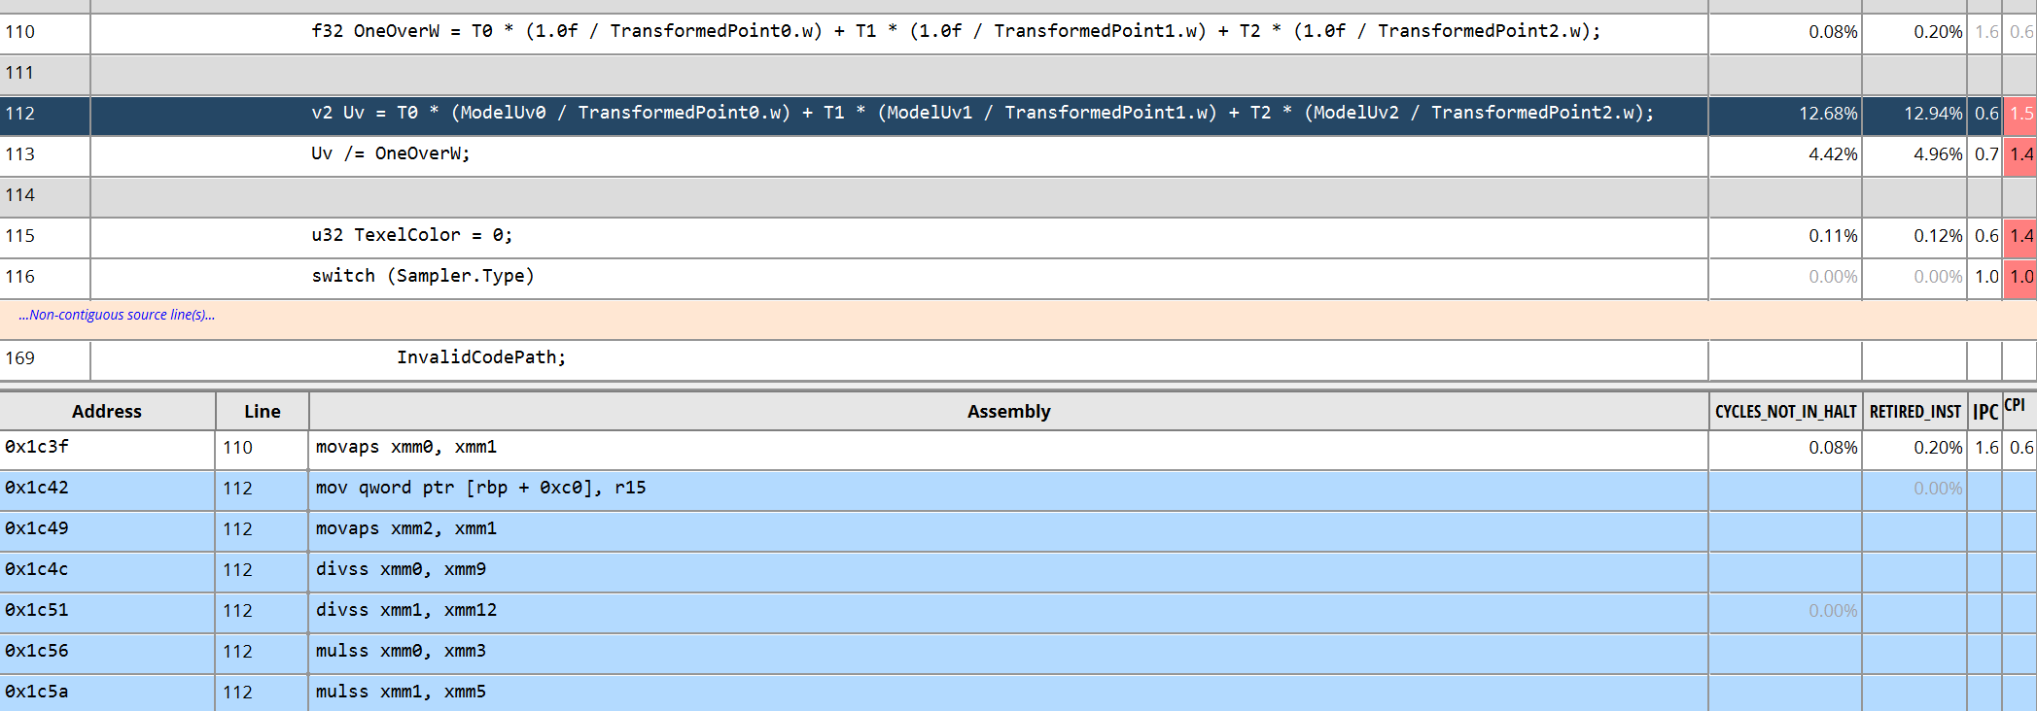
Попереднє обчислення
Жодна з цих змінних не залежить ні від чого в циклі, ми можемо попередньо обчислити ділення за межами циклу
Ми знаємо, що високолатентні інструкції можуть сповільнити конвеєр
У нашому циклі є кілька місць, де ми ділимо, і ми бачимо, що цей код займає ~13% загального часу виконання!
Якщо ми це спростимо, то може навіть буде менше регістрів що нам треба зберігати

Slide 27
Queue Live Coding

Slide 28
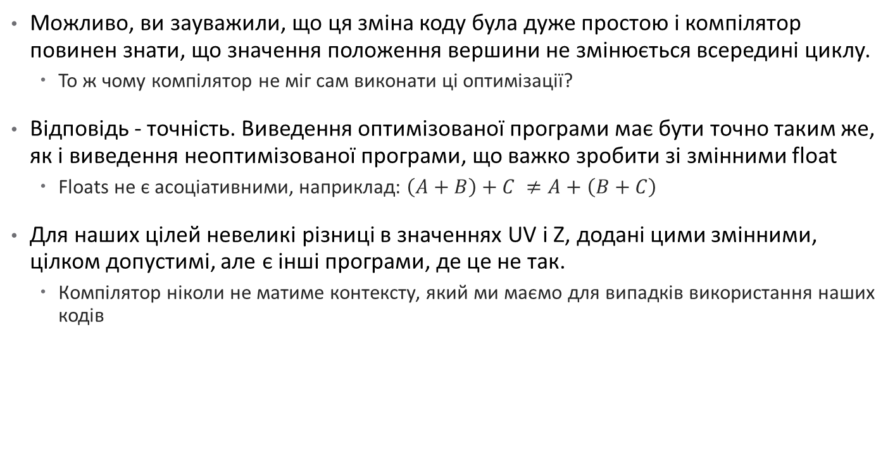
Попереднє обчислення
Можливо, ви зауважили, що ця зміна коду була дуже простою і компілятор повинен знати, що значення положення вершини не змінюється всередині циклу.
То ж чому компілятор не міг сам виконати ці оптимізації?
Відповідь - точність. Виведення оптимізованої програми має бути точно таким же, як і виведення неоптимізованої програми, що важко зробити зі змінними float
Floats не є асоціативними, наприклад: $\left(A+B\right)+C ≠A+\left(B+C\right)$
Для наших цілей невеликі різниці в значеннях UV і Z, додані цими змінними, цілком допустимі, але є інші програми, де це не так.
Компілятор ніколи не матиме контексту, який ми маємо для випадків використання наших кодів

Slide 29
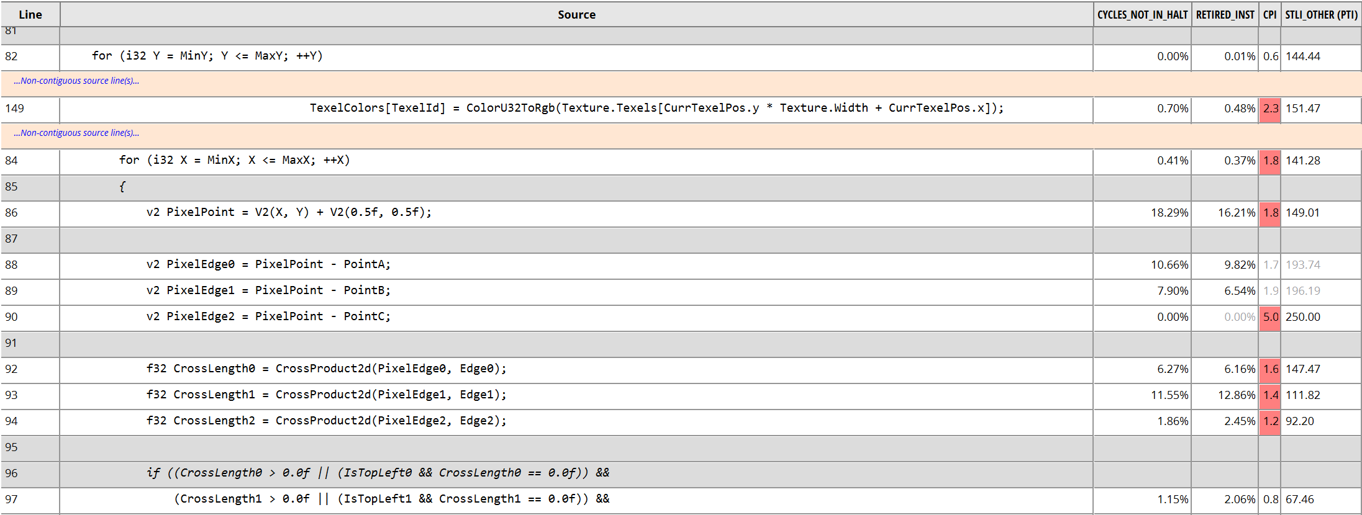
Оптимізація реберних рівнянь
Однією з найповільніших частин нашого коду є обчислення рівнянь ребра для кожного пікселя (~40%)
Обчислення PixelPoint позначено як повільне, але пам’ятайте, що статистичні профайлери є неточними
Можливо, частину роботи для рівняння ребра було позначено як роботу для PixelPoint

Slide 30
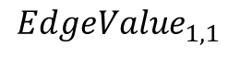
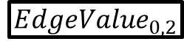
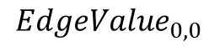
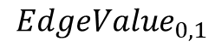
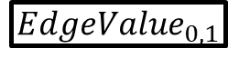
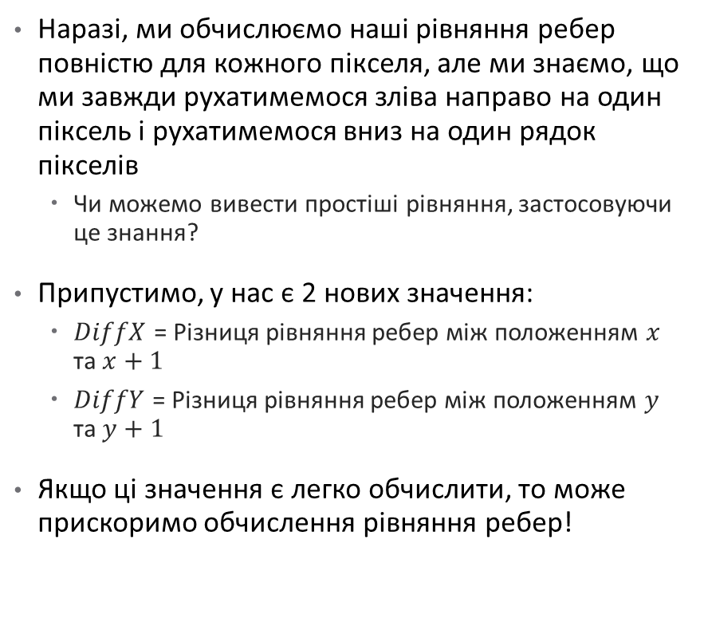
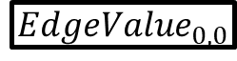
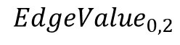
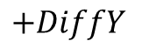
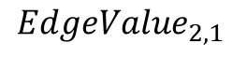
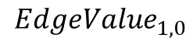
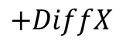
Оптимізація реберних рівнянь
$$EdgeValue_{0,1}$$
$$EdgeValue_{0,2}$$
$$EdgeValue_{0,0}$$
Наразі, ми обчислюємо наші рівняння ребер повністю для кожного пікселя, але ми знаємо, що ми завжди рухатимемося зліва направо на один піксель і рухатимемося вниз на один рядок пікселів
Чи можемо вивести простіші рівняння, застосовуючи це знання?
Припустимо, у нас є 2 нових значення:
$DiffX$ = Різниця рівняння ребер між положенням $x$ та $x+1$
$DiffY$ = Різниця рівняння ребер між положенням $y$ та $y+1$
Якщо ці значення є легко обчислити, то може прискоримо обчислення рівняння ребер!
$$+DiffY$$
$$EdgeValue_{2,1}$$
$$+DiffX$$
$$EdgeValue_{0,1}$$
$$EdgeValue_{0,2}$$
$$EdgeValue_{0,0}$$
$$EdgeValue_{1,0}$$
$$EdgeValue_{1,1}$$

Slide 31
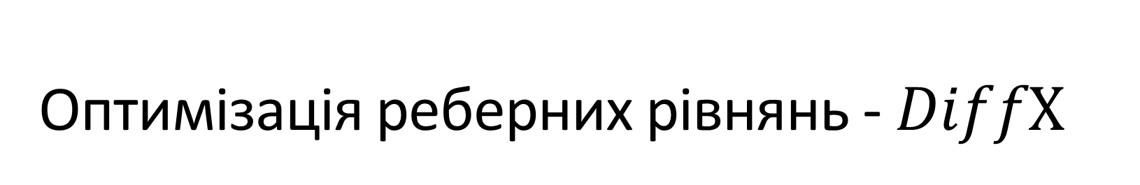

Оптимізація реберних рівнянь - $DiffХ$
Від одного рівняння віднімаємо друге щоби обчислити $DiffX$, та побачити чи різниця має просту формулу
$$\left|\left(P−A\right)×\left(B−A\right)\right|={\left(P−A\right)}_{x}{\left(B−A\right)}_{y}−{\left(P−A\right)}_{y}{\left(B−A\right)}_{x}$$
$$\left|\left(P+(1, 0)−A\right)×\left(B−A\right)\right|={\left(P+1−A\right)}_{x}{\left(B−A\right)}_{y}−{\left(P−A\right)}_{y}{\left(B−A\right)}_{x}$$
$$\left[{\left(P+1−A\right)}_{x}{\left(B−A\right)}_{y}−{\left(P−A\right)}_{y}{\left(B−A\right)}_{x}\right]−[{\left(P−A\right)}_{x}{\left(B−A\right)}_{y}−{\left(P−A\right)}_{y}{\left(B−A\right)}_{x}]$$
Можна ці терміни скасувати
$${\left(P+1−A\right)}_{x}{\left(B−A\right)}_{y}−{\left(P−A\right)}_{y}{\left(B−A\right)}_{x}−{\left(P−A\right)}_{x}{\left(B−A\right)}_{y}+{\left(P−A\right)}_{y}{\left(B−A\right)}_{x}$$
$${\left(P+1−A\right)}_{x}{\left(B−A\right)}_{y}−{\left(P−A\right)}_{x}{\left(B−A\right)}_{y}$$

Slide 32

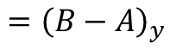
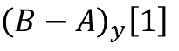
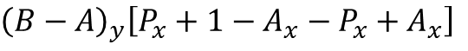
Оптимізація реберних рівнянь - $DiffХ$
Розкладаємо цей термін на множники
$${\left(P+1−A\right)}_{x}{\left(B−A\right)}_{y}−{\left(P−A\right)}_{x}{\left(B−A\right)}_{y}$$
$${\left(B−A\right)}_{y}\left[{\left(P+1−A\right)}_{x}−{\left(P−A\right)}_{x}\right]$$
$${\left(B−A\right)}_{y}\left[P_{x}+1−A_{x}−P_{x}+A_{x}\right]$$
Отже, це наш спрощений результат для різниці рівняння ребер у $x$
$${\left(B−A\right)}_{y}\left[1\right]$$
$${=\left(B−A\right)}_{y}$$

Slide 33
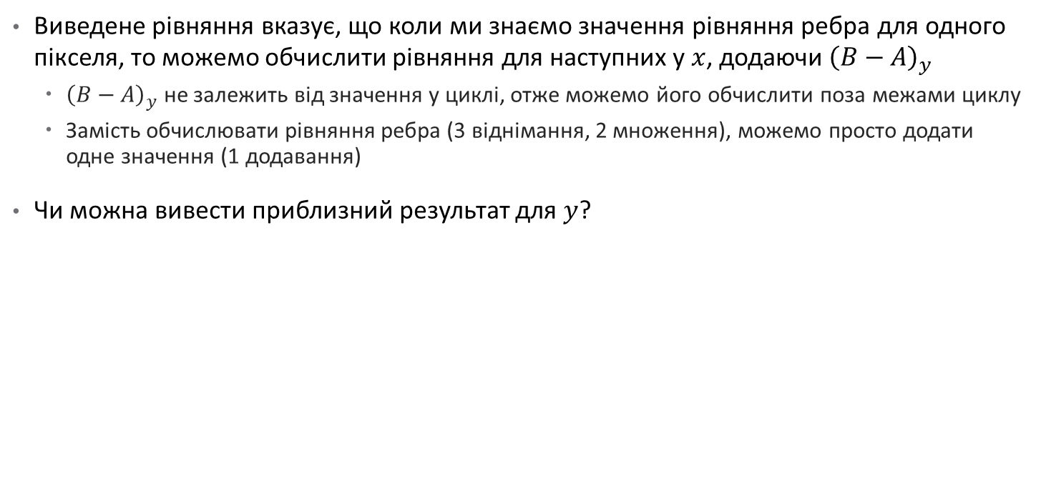
Оптимізація реберних рівнянь - $DiffХ$
Виведене рівняння вказує, що коли ми знаємо значення рівняння ребра для одного пікселя, то можемо обчислити рівняння для наступних у $x$, додаючи ${\left(B−A\right)}_{y}$
${\left(B−A\right)}_{y}$ не залежить від значення у циклі, отже можемо його обчислити поза межами циклу
Замість обчислювати рівняння ребра (3 віднімання, 2 множення), можемо просто додати одне значення (1 додавання)
Чи можна вивести приблизний результат для $y$?

Slide 34
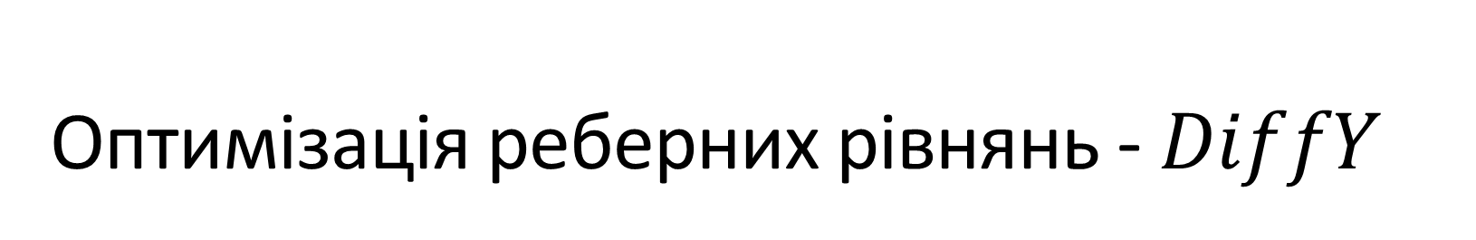

Оптимізація реберних рівнянь - $DiffY$
Від одного рівняння віднімаємо друге щоби обчислити $DiffY$, та побачити чи різниця має просту формулу
$$\left|\left(P−A\right)×\left(B−A\right)\right|={\left(P−A\right)}_{x}{\left(B−A\right)}_{y}−{\left(P−A\right)}_{y}{\left(B−A\right)}_{x}$$
$$\left|\left(P+(0, 1)−A\right)×\left(B−A\right)\right|={\left(P−A\right)}_{x}{\left(B−A\right)}_{y}−{\left(P+1−A\right)}_{y}{\left(B−A\right)}_{x}$$
$$\left[{\left(P−A\right)}_{x}{\left(B−A\right)}_{y}−{\left(P+1−A\right)}_{y}{\left(B−A\right)}_{x}\right]−\left[{\left(P−A\right)}_{x}{\left(B−A\right)}_{y}−{\left(P−A\right)}_{y}{\left(B−A\right)}_{x}\right]$$
Можна ці терміни скасувати
$${\left(P−A\right)}_{x}{\left(B−A\right)}_{y}−{\left(P+1−A\right)}_{y}{\left(B−A\right)}_{x} −{\left(P−A\right)}_{x}{\left(B−A\right)}_{y}+{\left(P−A\right)}_{y}{\left(B−A\right)}_{x}$$
$${−\left(P+1−A\right)}_{y}{\left(B−A\right)}_{x} +{\left(P−A\right)}_{y}{\left(B−A\right)}_{x}$$

Slide 35

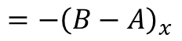
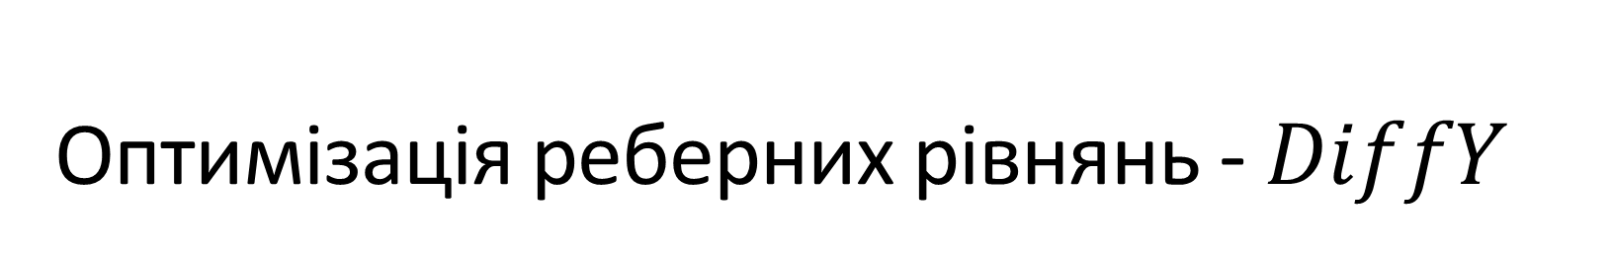
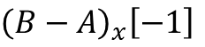
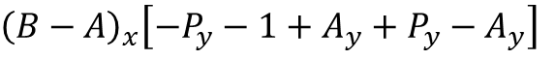
Оптимізація реберних рівнянь - $DiffY$
Розкладаємо цей термін на множники
$${−\left(P+1−A\right)}_{y}{\left(B−A\right)}_{x} +{\left(P−A\right)}_{y}{\left(B−A\right)}_{x}$$
$${\left(B−A\right)}_{x}\left[{−\left(P+1−A\right)}_{y}+{\left(P−A\right)}_{y}\right]$$
$${\left(B−A\right)}_{x}\left[{−P}_{y}−1+A_{y}+P_{y}−A_{y}\right]$$
$${\left(B−A\right)}_{x}\left[−1\right]$$
$${=−\left(B−A\right)}_{x}$$
Отже, це наш спрощений результат для різниці рівняння ребер у $y$

Slide 36
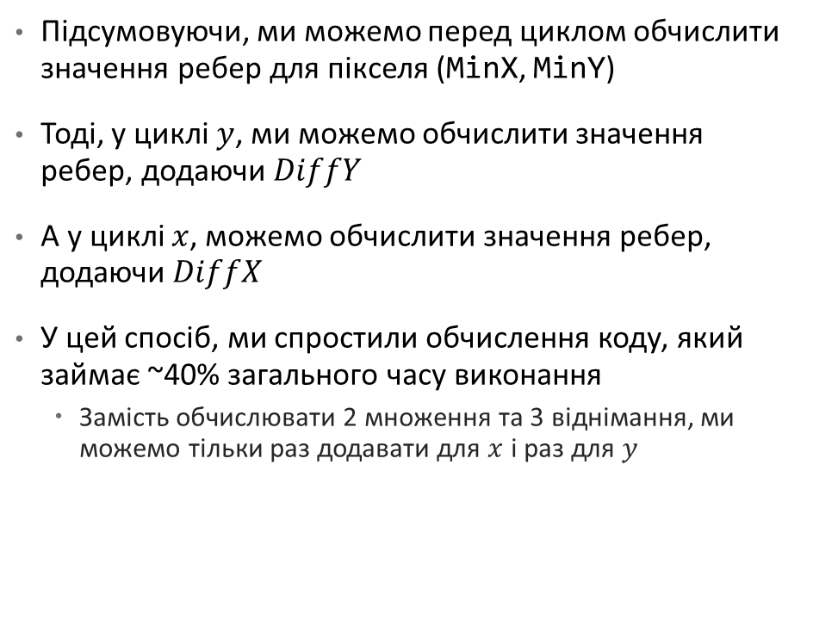
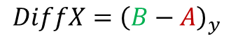
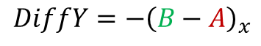
Оптимізація реберних рівнянь - $DiffY$
Підсумовуючи, ми можемо перед циклом обчислити значення ребер для пікселя (MinX, MinY)
Тоді, у циклі $y$, ми можемо обчислити значення ребер, додаючи $DiffY$
А у циклі $x$, можемо обчислити значення ребер, додаючи $DiffX$
У цей спосіб, ми спростили обчислення коду, який займає ~40% загального часу виконання
Замість обчислювати 2 множення та 3 віднімання, ми можемо тільки раз додавати для $x$ і раз для $y$
$$DiffX={\left(B−A\right)}_{y}$$
$$DiffY={−\left(B−A\right)}_{x}$$

Slide 37
Queue Live Coding

Slide 38
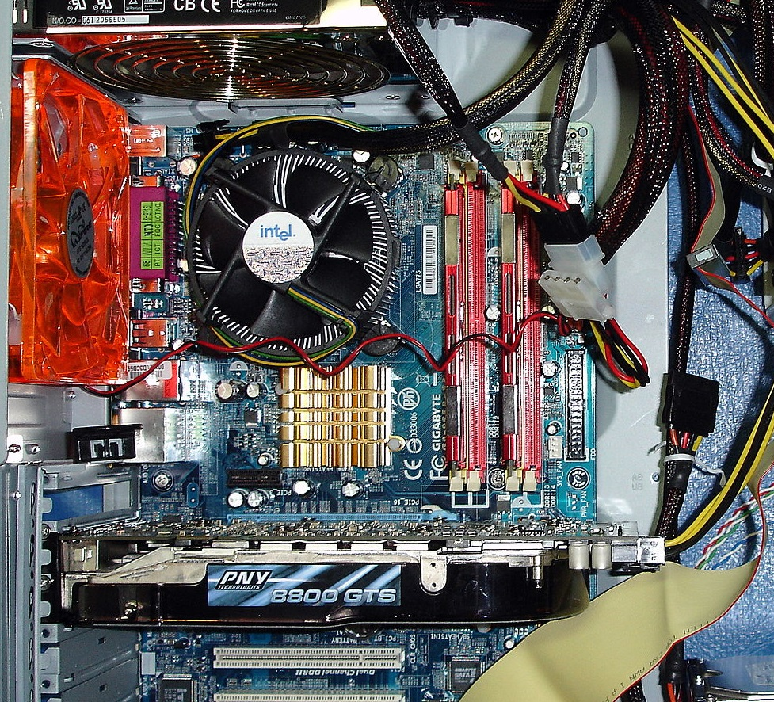
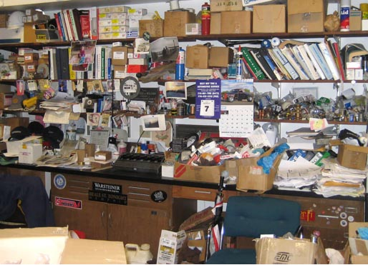
Кеш
Останні лічильники які ми не розуміємо, це пов’язані з пам’ятю
L1_DC_ACCESSES, L1_DC_MISSES, ...
Зазвичай ми не приділяємо особливої уваги цим інструкціям, але їхнє виконання займає найбільше часу
Читати від RAM може забирати ~200-400clks
Інструкції ALU надходять на чіп, тому електрика не мусить проходити дуже далеко
Пам’ять в RAM, розташованій далі, тому ми витрачаємо багато часу (відносно) на чекання, поки електрика здійснить свою «подорож»
Ми не можемо розмістити всю пам’ять на чіпі, оскільки вона фізично займає забагато місця

Slide 39
Кеш
RAM Memory
Ptr0
Ptr1
Щоби допомогти розв’язати цю проблему, центральні процесори мають кеш пам’яті/memory caches
Це менші частини пам’яті, доступ до яких набагато швидший, але вони набагато менші
Коли ми читаємо область пам’яті, CPU переносить цю область в кеш із RAM
Майбутні читання/писання до нього тепер тільки доходять до кешу, що набагато швидше, ніж до RAM
Ідея про те, що пам’ять, яку ми читаємо, ймовірно, буде прочитана в майбутньому, називається тимчасовою локальністю/temporal locality
Cache
CPU
Load ptr0
Load ptr1
Store ptr0
Load ptr1

Slide 40
Кеш
Ptr0
Ptr1
Ptr2
Ще одне спостереження, щодо програм, яке часто підтверджується, полягає в тому, що дані, які знаходяться поруч, імовірно, отримані разом
Це називається просторова локальність/spatial locality
Кеші реалізують це за допомогою рядків кешу/cache lines
Це фіксованна кількість пам’яті (зазвичай 64 байти)
Кеши тільки можуть читати/записати цілі рядки кешу
Коли ми читаємо/записуємо область пам’яті, ми зчитуємо його рядок кешу в кеш, таким чином зберігаючи пам’ять поруч із ним у нашому кеші
Load ptr0
CPU
Load ptr1
Store ptr0
Load ptr1
Load ptr2

Slide 41
Кеш
Кеші мають обмежений розмір. Що станеться, коли вони заповнені, а ми хочемо інший рядок кешу прочитати/записати?
Ми видаляємо вже існуючий рядок кешу з нашого кешу, щоб звільнити місце
Є кілька різних способів зробити це, я не буду про них говорити у цій серії

Slide 42
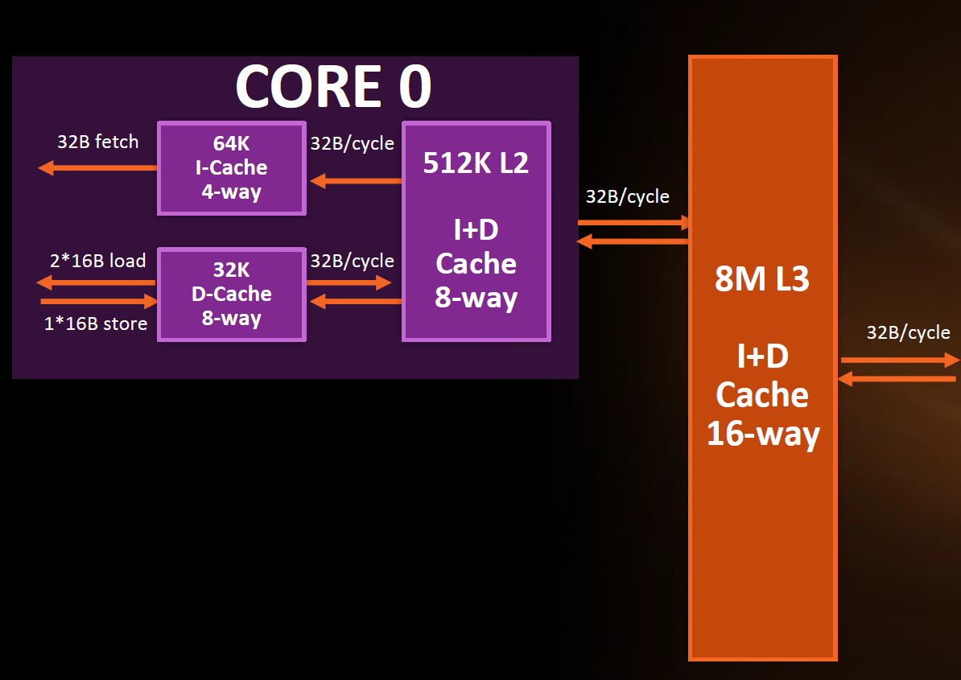
Кеш
Теперішні CPUs, звичайно, мають 3 рівні кешів
Доступ до кожного рівня кешу стає повільнішим, зате рівень має більше пам’яті
Перевага більшого кешу полягає в тому, що ми можемо зберігати більше значень і тоді не потрібно стільки читати від RAM
L1 DCACHE

Slide 43
Кеш
Застосовуючи цю інформацію, можемо зрозуміти більше інформації від профілера
L1_DC_ACCESSES – кількість разів, що ми просили L1 кеш за пам’ять
L1_DC_MISSES – відсоток доступів до L1, які не були в кеші
Ми це називаємо cache miss/кеш-промахом
У цих випадках, нам треба отримати пам’ять від вищчих кешів/RAM
L1_DEMAND_DC_REFILLS_L2/DRAM/і т.д. – з усіх кеш-промахів, стільки запитів було знайдено в L2/DRAM/і т.д.

Slide 44
Queue Live Coding

Slide 45
Back Face Culling
Одне, чого профайлери не можуть зробити за вас, це вони не можуть сказати вам, які алгоритмічні зміни ви повинні додати до свого коду
Зараз у нашому коді близько половини всіх трикутників, які ми малюємо, спрямовані проти годинникової стрілки, тому вони ніколи не малюються, але ми все одно обчислюємо кожен їхній піксель
Ми це можемо розв’язати, використовуючи алгоритм, який називається Back Face Culling/Вибракування заднього обличчя
Ми обчислюємо, чи дивиться трикутник навпроти камери, і якщо так, то не малюємо його
Ми уникаємо необхідності викликати DrawTriangle для цього трикутника, що економить багато часу
Нам потрібно обчислити додаткові формули для кожного трикутника, але зазвичай їх небагато

Slide 46
Обмеження профайлера
Ми більше не будемо писати оптимізації, але важливо зрозуміти, що кожен інструмент, який ви використовуєте, може вам дати
Профайлер може припустити, що деякі частини вашого коду працюють повільно, або неефективно використовують CPU, але він не знає, чи справді потрібна робота, яку ви виконуєте
Чи треба всі ці трикутники малювати чи можна їх пропустити
Найкраща оптимізація – це взагалі нічого не робити ☺
Є кілька способів аналізувати ваші програми, то ж ніколи не намагайтесь заглибитися лише в один!

Slide 47
Loop Unrolling/Розмотування Циклу
One of which is called Loop Unrolling
The idea is to copy n iterations of our loop into code, so that we have a lot more
When we do this, we have less branches in our code since we iterate less
Whenever we have bubbles in our pipeline, its now more likely that there will be a instruction that can fill up that pipeline from a different iteration
There are some CPU features that make this run quicker like Out of Order Execution
Whenever we have a dependency stall, we can pick instructions out of order that don’t have a dependency on our current work, to fill up our pipeline
CPUs generally can look ahead >1000 instructions to find another one to fill the pipeline

Slide 48
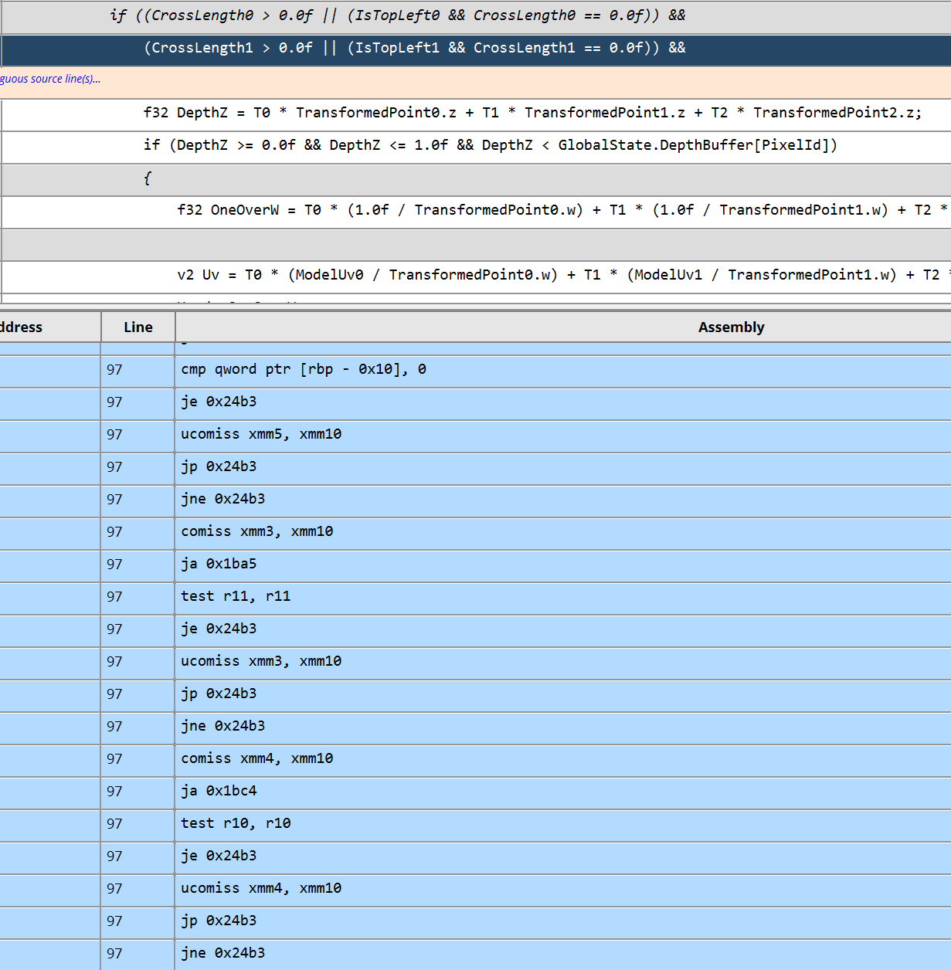
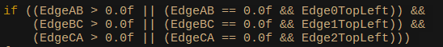
Зменшення умовних переходів
У цій лекції, ми навчилися, що умовні переходи можуть бути повільними
Зараз у нашому коді є одна гілка, але якщо ви подивитеся у асемблера, вона компілюється в кілька різних гілок
Було б добре оптимізувати цей код щоб він створював одну гілку у асемблері
У наступному відео ви побачите, як спростити цей оператор if, але поки що нам доведеться залишити його як є
Ці гілки можна оптимізувати, але вони все одно «потрібні»
Ці перевірки додають набагато більше розгалужень до нашого коду, було б непогано їх позбутися

Slide 49
Сучасні CPUs
Те, що я описав досі, є наближенням до реальності
Кожна частина процесора є набагато складнішою з додаванням багатьох деталей, щоб здійснювати її роботу швидше та безпечніше
На разі, цього є досить, щоби починати вивчати цю тему
По мірі вивчення інструментів профайлера та перегляду посібників, наданих виробниками CPU, згодом, ви дізнаєтеся більше про різні деталі в CPUs, та, як краще, прискорювати ваші програми!

Slide 50
Queue Live Coding

Slide 51
ОЛД СЛІДЕС

Slide 52
Кеш
Кеші мають обмежений розмір. Що станеться, коли вони заповнені, а ми хочемо інший рядок кешу прочитати/записати?
Ми видаляємо вже існуючий рядок кешу з нашого кешу, щоб звільнити місце
Є кілька різних способів зробити це, я не буду про них говорити у цій серії
Щоби кеш добре використовувати, нам требра писати наші програми так, щоб помістити потрібну нам пам’ять у кеш-пам’ять

Slide 53
Useful Links
Explain that optimization explicitly relies on the nature of your computation
We do back face culling because we know we have back faces in our models
We can do small triangle culling if we know we have lots of small triangles
We optimize our triangle loop because that’s the slow part of our code
If we had lots of small models we rendered, clipping and matrix transforms can become a new bottleneck
Mention compiler inlining
Give useful links that go further into CPU architecture
Intel instruction docs

Slide 54
Позачергове Виконання
CPU намагаються зменшити залежність/латентність затримки, дозволяючи інструкціям виконуватися не по порядку
Інструкція B залежить від результату A, але C ні, тому ми виконуємо C і зупиняємо B
У цей спосіб, ми все одно отримуємо виконання інструкцій, що перекриваються!
Сучасні процесори зазвичай можуть переглядати приблизно 1000 інструкцій вперед, щоб знайти одну для виконання
Якщо у нас є дуже повілні інструкції, нам потрібні інші незалежні інструкції, які CPU може виконувати під час виконання повільні інструкцій
Instruction A
y = x + 1
Instruction B
z = y + x
Instruction C
A = B * 2

Slide 55
Кеш
Кеші мають обмежений розмір. Що станеться, коли вони заповнені, а ми хочемо інший рядок кешу прочитати/записати?
Ми видаляємо вже існуючий рядок кешу з нашого кешу, щоб звільнити місце
Є кілька різних способів зробити це, я не буду їх переходити у цій серії
Ми хочемо оптимізувати наші програми, щоб помістити потрібну нам пам’ять у кеш-пам’ять
THIS SLIDE MIGHT NOT NEED THE DIAGRAM? TRY THE ANIMATION
CPU

Slide 56
Texture Filtering
We spend a lot of time with texture filtering, can we apply a similar optimization for it?
Unfortunately, no. Even though we are stepping in constant x/y directions, our texture may not be step
EXPLAIN WHY THIS WONT WORK

Slide 57
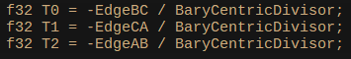
Precomputation
The last tool we can use to optimize out some easy optimizations is to precompute values outside the loop instead of inside
The loop runs millions of times per second, so we want to keep the code there as small as possible
We are dividing our edge equations by the barycentric factor every iteration of the loop
Division is a slower operation than other simple math operations

Slide 58
Precomputation – Barycentrics
Since multiplication is quicker than division, we can calculate 1/BarycentricDivisor and multiply instead of divide every loop iteration
This would be quicker but for our rasterizer, we can do even better
Since our edge equations are calculated via additions every loop iteration, we can predivide our starting edge equation values, and our addition constants, so that we never store our edge equations but only our barycentric values
In our if statements, we would have to test for negative signs instead of positive ones, but we would avoid any extra computation inside the loop

Slide 59
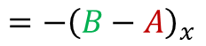
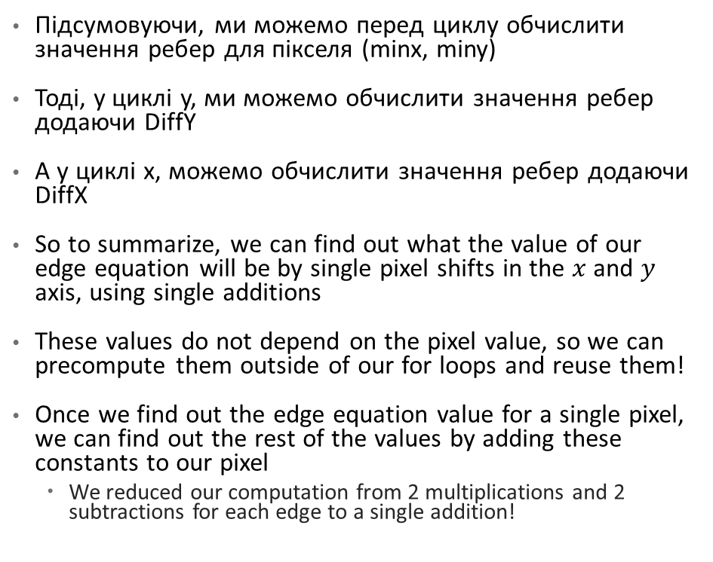
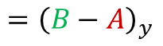
Оптимізація реберних рівнянь
Підсумовуючи, ми можемо перед циклу обчислити значення ребер для пікселя (minx, miny)
Тоді, у циклі y, ми можемо обчислити значення ребер додаючи DiffY
А у циклі x, можемо обчислити значення ребер додаючи DiffX
So to summarize, we can find out what the value of our edge equation will be by single pixel shifts in the $x$ and $y$ axis, using single additions
These values do not depend on the pixel value, so we can precompute them outside of our for loops and reuse them!
Once we find out the edge equation value for a single pixel, we can find out the rest of the values by adding these constants to our pixel
We reduced our computation from 2 multiplications and 2 subtractions for each edge to a single addition!
Addition X:
$$={\left(B−A\right)}_{y}$$
Addition Y:
$$={−\left(B−A\right)}_{x}$$

Slide 60
Стадії Конвеєра – Переходи
Одне питання що ви може маєте, є як CPU обчислює умовні переходи вживаючи стадії конвеєра
Інструкції які міняють лічильника команд називаються команд переходу/branch
Дотепер ми припускали, що ми завжди виконуємо наступну інструкцію, але умовні переходи та цикли змінюють, яка наступна інструкція
Коли ми догодемо до цієї інструкції, у нас ще є інструкції в наших конвеєрах, тому ми не знаємо, який рядок коду ми будемо розгалужувати
Як ми можемо заповнити конвеєр, коли це станеться?

Slide 61
Стадії Конвеєра – Переходи
Інструкція Переходу
Instruction Fetching:
B
Instruction Decoding:
B
Ми не знаємо, якою буде наша наступна інструкція, тому мусимо затримати виконання
Parameter Fetching:
B
Instruction Execution:
B
Memory/Register Write:
B
$$0$$
$$1$$
$$2$$
$$3$$
$$4$$
$$5$$
$$6$$
$$7$$
Цикл/Cycle

Slide 62
ASSEMBLY SLIDES

Slide 63
Computer Mental Model
When we compile our code, we translate it from our high-level language to something the CPU can directly understand and execute
This code is called assembly code
Assembly is essentially a list of “simple” instructions that the computer knows how to execute
Examples are things like add 2 integers, read a value from memory, etc
Loading instructions
Compilation
Integer Multiplication
Integer Addition

Slide 64
Computer Mental Model
Each CPU family has its own set of instructions/assembly
x86 assembly (32-bit) (older PC CPUs)
x86-64 assembly (64-bit) (current PC CPUs and current Xbox/Playstation consoles)
ARM assembly (mobile phones/tablets)
Since we are focused on writing a renderer on PC, we will be focusing on x86-64 assembly since that’s what our CPU understands
If you know your CPU model, you can find out online its architecture and which assembly instructions it can execute

Slide 65
Registers
x86 Registers
A very basic tool that we use all the time in coding languages are variables
We use them to store values, and they are the inputs for our computation
In assembly, we have what are called registers
Registers are variables that are built in directly to the hardware
They are the main input/outputs for our assembly instructions
Unlike variables, we only have a finite set of registers we can work with
In x86, we have 8 32-bit registers
In x86-64, we have 16 64-bit registers
EAX
EBX
ECX
EDX
ESI
EDI
ESP
EBP
X86-64 Registers
32-bit
RAX
RBX
RCX
RDX
RSI
RDI
RSP
RBP
R8
R9
R10
R11
R12
R13
R14
R15
64-bit

Slide 66
Registers
When we run out of registers, we must save off register values to memory (the call stack), and shuffle variable values between memory and registers
This process is done by the compiler, but it has performance implications
If we can reduce register usage requirements in our C++ code, we can prevent reading/writing registers to memory, which can make our program execute faster
We also have special registers in x86-64: RSP and RBP
RSP is a pointer to the top of our function call stack
RBP is the “base pointer” which points to where our function arguments/local variables are stored in the call stack
When you run out of registers, you will see lots of reads/writes from the RBP register in your assembly

Slide 67
Assembly Walkthrough
Lets look at how our simple function executes as assembly
Function calling convention, sets up our RBP register

Slide 68
Introduce how computer code gets run by a CPU
First as a inorder processor with simple overview
Introduce multiple ALU execution blocks
Introduce out of order execution
Mention the cost of branches and prediction
Give links for further reading like docs
After, talk about memory transactions and caches
We may want to mention TLBs

Slide 69
Move into talking about compiler optimizations
Go over x86 layout with registers to read assembly
Dependency chains
Inlining
Simplifying instructions
Talk about the struggle with floating point optimizations
Profile app and notice that our loop needs to be optimized
Step sizes to simplify results
Predivide z
Store 1/z inside depth buffer
SIMD
4x1 then 2x2 with swizzles

Slide 70
Mention possible future optimizations (we are fast enough now)
Entire pixel block depth rejection/edge rejection
Backface culling/Small Tri filters
Remove negation operation for T0/1/2 vars
Removing # of variables since we are going to stack for some registers
2 var interpolation vs 3
Tie this back to how the GPU implements all these optimizations + many more in HW
Heuristics to cull triangles as early as possible to avoid texture sampling costs
Custom swizzle formats, depth formats, color formats with compression, etc.

Slide 71
OLD SLIDES

Slide 72
Assembly (x86-64)
Since we are compiling our program for windows PCs, our computers only understand how to read x86 (32bit) and x86-64 (64bit) assembly
You can find a full documentation of these assembly instructions by searching for Intel® 64 and IA-32 Architectures Software Developer Manuals
We can think of most of these instructions as simpler versions of common programming operations
Loading/Storing data to memory Instructions
Integer/Float Math Instructions
Bitwise Manipulation Instructions
Logical Comparisons and branching instructions
Calling other function Instructions

